Slide 1
Leçon 3
SOCIO 532.2
STATISTIQUES & INFORMATIQUE APPLIQUÉES AUX SCIENCES SOCIALES
El Hadj Touré, Ph D. Sociologie
Département de psychoéducation,
Université de Sherbrooke
De l’analyse bivariée.
Régression linéaire approfondie

Slide 2
Au programme
Régression linéaire simple
    Quelques éléments de rappel
    Régression pour une relation entre deux variables quantitatives: quelques éléments de rappel
    Valeurs prédites et diagnostic de régression
    Les coefficients de régression standardisés (bêta): justification, calcul et interprétation
Régression linéaire simple avec une VI qualitative
    Modèle avec une VI dichotomique et parallèle avec l’ANOVA
    Modèle avec une VI qualitative non dichotomique et parallèle avec l’ANOVA
    Valeurs prédites et diagnostic de régression pour un modèle avec une VI

Slide 3
Rappel sur les statistiques bivariées
Considérations générales
Répondent à des questions de recherche du genre:
  Y a-t-il une relation d’association entre une variable X et une variable Y dans les données de l’échantillon ? Si oui, quelle en est l’intensité, et la direction éventuellement?
  La relation entre X et Y existe-t-elle dans la population dont provient l’échantillon ?
Pour ce faire, quelques éléments de pré-analyse:
  Identifier la VD (Y) et la VI (X)
  Savoir comment les variables sont mesurées afin de choisir les techniques statistiques appropriées
  S’assurer que la relation est plausible sociologiquement

Slide 4
Rappel sur les statistiques bivariées
Du problème de recherche au choix statistique
Tester une relation entre deux variables quali
Tester une relation entre une variable indépendante quali dichotomique et une variable dépendante quanti
Tester une relation entre une variable indépendante quali non dichotomique et une variable dépendante quanti
Tester une relation entre deux variables quanti

Slide 5
Régression linéaire simple
Rappel
Strictement parlant, l’analyse de régression linéaire est appropriée lorsque les deux variables sont quantitatives
  Mesurer la force de la relation (signification réelle) : r, bêta, r-deux
  Généraliser la relation (signification statistique) : test F
  Procéder à la prédiction (équation de la droite) : Y = a + b(X)
Le taux de fertilité varie-t-il selon le taux d’urbanisation dans les pays peuplés du monde (Fox, 1999)?
(n=50)
X
Taux d’urbanisation
Taux de fertilité
Y
Y = f (X)
7.3, 1.6…enfants/femme
20%, 81%...

Slide 6
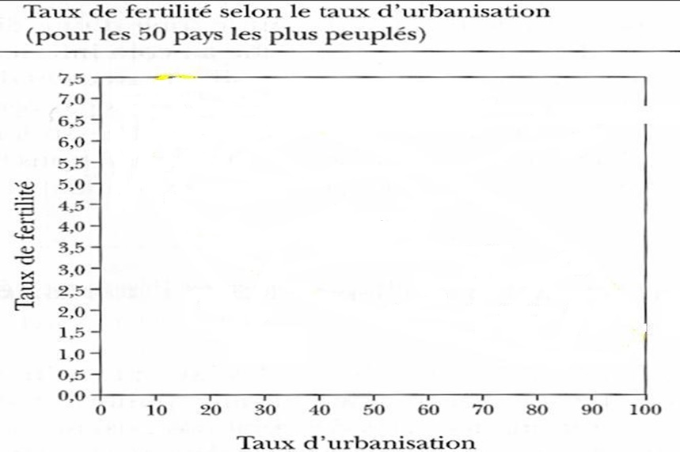
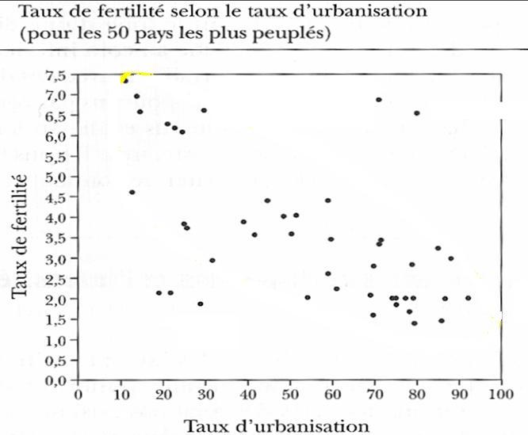
Régression linéaire simple
Y
Ouganda
Y_{i} =7,2
Intersection
a
e_{i}=Y_{i} – Ŷ_{i}
Résidu(Y_{i}-Ŷ_{i})
  Ŷ_{i}=5,5
∑
(Y_{i} – Ŷ_{i} )
=Min
²
Sénégal
?
b (pente)
Résidu
Chine
40
X

Slide 7
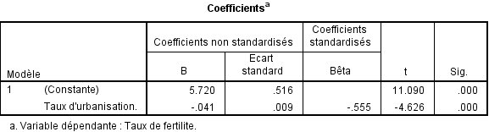
Régression linéaire simple
Les coefficients et leur test (SPSS)
Le taux de fécondité selon le taux d’urbanisation (n=50)
Équation de régression : Ŷ = a + (bX)
  Ŷ = 5,72 + (-0,041X)
    Fertilité prédite du Sénégal (taux d’urbanisation de 40%)
    Ŷ = 5,72 – 0,041(40) = 4,1 enfants/femme
Constante a et son erreur-type
Pente b et son erreur-type

Slide 8
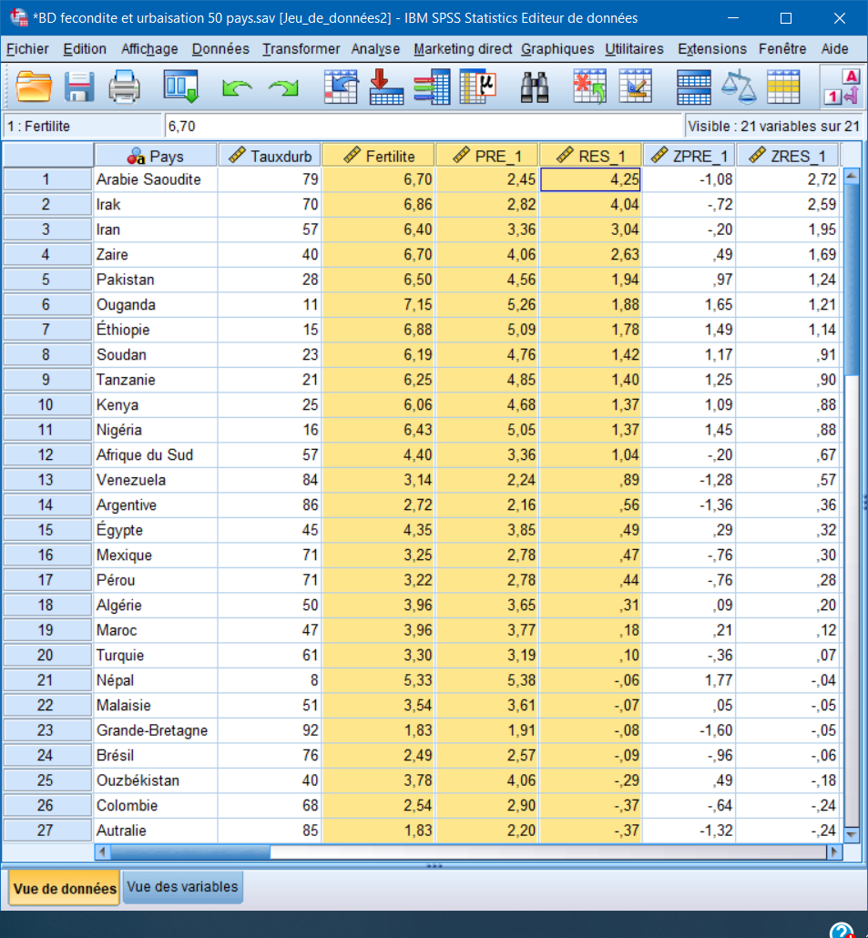
Régression linéaire simple
Scores prédits et résiduels (SPSS)
Y_{i}
Ŷ_{i}
Y_{i}
-Ŷ_{i}
Scores stand. Z
Sénégal

Slide 9
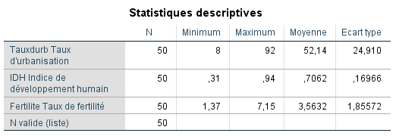
Coefficient de régression standardisé (bêta)
Justification
Entre le taux d’urbanisation (X) et l’indice du develop-pement humain (X), lequel des 2 prédicteurs a un effet plus important, sociologiquement, sur le taux de fertilité (Y)?
  Les deux prédicteurs ne sont pas mesurés sur une même échelle
Pour y répondre, on standardise les coefficients de régression en écarts-types pour obtenir des bêtas

Slide 10
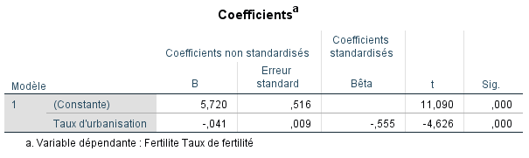
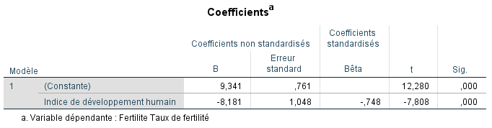
Coefficient de régression standardisé (bêta)
Exemple illustratif
Taux de fertilité selon le taux d’urbanisation (0 à 100)
Taux de fertilité selon l’IDH (0 à 1)

Slide 11
Coefficient de régression standardisé (bêta)
Formule et calcul
Un coefficient standardisé bêta β se calcule en multipliant le coefficient de régression b par le rapport entre l’écart-type de X et l’écart-type de Y :
β = b*(s_{X} / s_{Y})
  Calcul bêta de l’effet du taux d’urbanisation
    β = -0,041*(24,9/1,86) = -0,555
  Calcul bêta de l’effet de l’indice du développement humain
    β = -8,181*(0,17/1,86) = -0,748
Dans une relation bivariée, le coefficient de régression bêta est égal au coefficient de corrélation: β = r

Slide 12
Coefficient de régression standardisé (bêta)
Interprétation statistique
Les écarts-types du taux de fertilité, du taux d’urbanisation et de l’IDH sont respectivement de 1.86, 24.9 et 0.17
Le coefficient bêta -0.56 indique que lorsque le taux d’urbanisation augmente d’un écart-type (24.9), le taux de fertilité diminue en moyenne de 0,56 écart-type
  0,56 écart-type représente 1,04 enfant/femme (0,56*1,86)
Le coefficient bêta -0.75 indique que lorsque l’IDH augmente d’un écart-type (0.17), le taux de fertilité décroît en moyenne de 0,75 écart-type
  0,75 écart-type représente 1,40 enfant/femme (0,75*1,86)

Slide 13
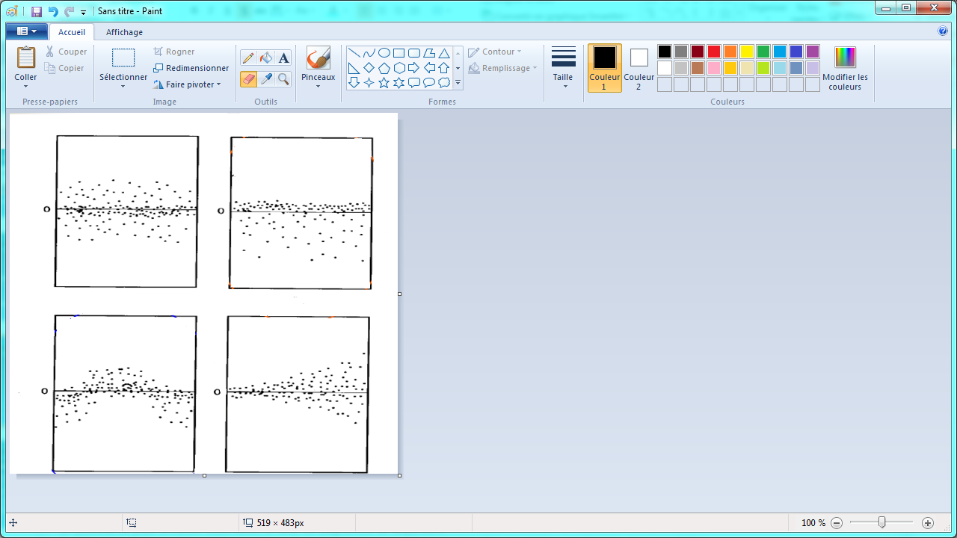
Régression linéaire simple
Vérification des postulats: Diagnostic des résidus
Predicted (Ŷ_{i} )
Predicted (Ŷ_{i} )
3
a) Postulats respectés:
  Normalité (pas de cas déviants)
  Linéarité
  Homogénéité
Residuals (errors)
-3
-3
(a)
3
(b)
b) Non normalité
c) Non linéarité
Residuals (errors)
d) Non homogénéité des variances
(c)
(d)

Slide 14
Au programme
Régression linéaire simple
    Quelques éléments de rappel
    Régression pour une relation entre deux variables quantitatives: quelques éléments de rappel
    Valeurs prédites et diagnostic de régression
    Les coefficients de régression standardisés (bêta): justification, calcul et interprétation
Régression linéaire simple avec une VI qualitative
    Modèle avec une VI dichotomique et parallèle avec l’ANOVA
    Modèle avec une VI qualitative non dichotomique et parallèle avec l’ANOVA
    Valeurs prédites et diagnostic de régression pour un modèle avec une VI

Slide 15
Régression avec VI qualitative
Généralités
Théoriquement, dans un modèle de régression linéaire simple où la VD est quantitative (ex. taux de fertilité), la VI doit être aussi quantitative (ex. taux d’urbanisation)
Cependant, en pratique, dans un modèle de régression, on peut y inclure une VI qualitative, après avoir procédé à quelques opérations de recodage ou transformation
  Pour une VI qualitative dichotomique, elle doit être codée 0/1 pour être interprétée comme une échelle
  Région (0.Pauvre, 1.Riche) Taux de fertilité
  Pour une VI qualitative non dichotomique (k≥3), elle doit être transformée en variables factices dichotomiques 0/1
  Région (0.Pauvre, 1.Emerg., 2.Riche) Taux de fertilité

Slide 16
Régression avec VI qualitative dichotomique
Exemple illustratif
Problème de recherche (n=50 pays)
  VD: Taux de fertilité (échelle de 1 à 7 enfants/femme)
  VI: Région (0= Pays pauvre; 1= Pays riche)
Analyse de régression linéaire simple (SPSS)
-

Slide 17
Régression avec VI qualitative dichotomique
Interprétation statistique & prédiction
Équation de régression linéaire: Ŷ = 4,43 – 1,88(X)
La constante (4,43) réfère au taux de fertilité prédit lorsque la région est pauvre (X=0), soit 4,43 enfants/femme
Si l’on passe d’une région pauvre (0) à une région riche (1), la fertilité diminue de 1,88 enfant/femme (b=-1,88)
Lorsque la région est riche (X=1), le taux de fertilité prédit est de 2,55 enfants/femme:
Ŷ = 4,43 - 1,88(X)
Ŷ = 4,43 - 1,88(1) = 2,55

Slide 18
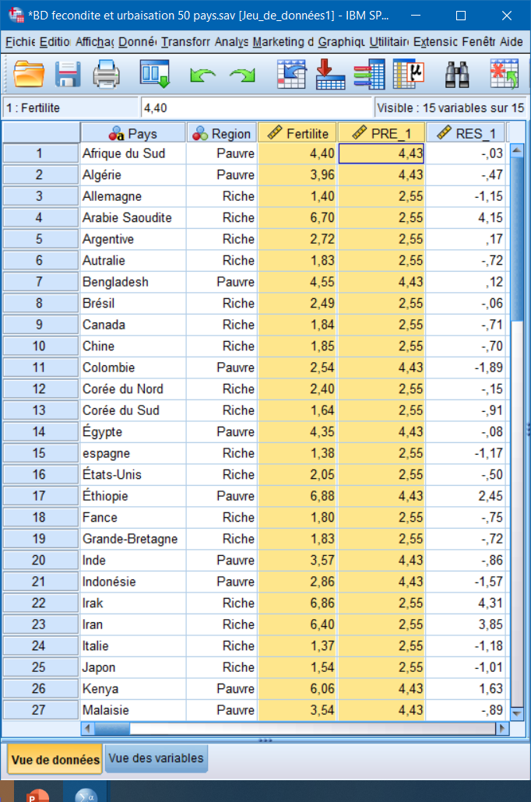
Régression avec VI dichotomique
Scores prédits et résiduels
Y_{i}
Ŷ_{i}
Y_{i}
-Ŷ_{i}

Slide 19
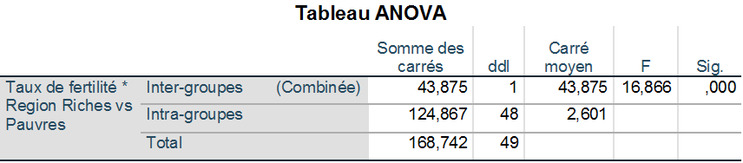
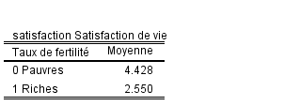
Régression avec VI qualitative dichotomique
= ANOVA à un facteur
Analyse de variance à un facteur (SPSS)
La régression linéaire avec VI dichotomique et l’ANOVA à un facteur sont similaires: les résultats sont les mêmes
  Valeurs prédites & moyennes = 4.428 (pauvre), = 2.55 (riche)
  Corrélation R & Êta E = 0,51
  R-deux & Êta-carré = 0,26

Slide 20
Régression avec VI qualitative non dichotomique
Création des variables factices dichotomiques
Dans un modèle de régression, on peut y inclure une VI qualitative (k≥3) dont les catégories sont transformées en variables factices, i.e. dichotomisées en 0/1
Cas | Région | Code
1 | S-devel
2 | S-devel
3 | S-devel
4 | Emerg
5 | Emerg
6 | Emerg
7 | Devel
8 | Devel
9 | Devel
Exemple de RÉGION (k=3 catégories)
  0=Sous-développée
  1=Émergente
  2=Développée
  On crée 2 variables factices, soit k-1 (3-1), à inclure dans le modèle, la 3e catégorie étant la référence (0) à exclure
    DEVEL: 1=Développée; 0=Autrement
    EMERG: 1=Émergente; 0=Autrement
0
0
0
0
0
0
0
1
0
1
0
1
1
0
1
0
1
0

Slide 21
Régression avec VI qualitative non dichotomique
Exemple illustratif
Problème de recherche (n=50 pays)
  VD: Taux de fertilité (échelle de 1 à 7 enfants/femme)
  VI: Région (0= Sous-développée; 1=Émergente; 2= Développée)
  À inclure dans le modèle: Région développée et Région émergente
Analyse de régression linéaire simple (SPSS)

Slide 22
Régression avec VI qualitative non dichotomique
Interprétation statistique des coefficients
Constante a=5,57
  Lorsque la région est pauvre (X=0), le taux de fertilité prédit est de 5,57 enfants/femme
Coefficient de régression de Région développée b=-2,88
  Si l’on passe d’une région pauvre (0) à une région développé (1), la fertilité diminue de 2,88 enfants/femme
Coefficient de régression de Région émergente b=-1,06
  Si l’on passe d’une région pauvre (0) à une région émergente (1), la fertilité diminue de 1,06 enfant/femme

Slide 23
Régression avec VI qualitative non dichotomique
Prédiction
2 prédictions à l’aide de l’équation : Ŷ = a + b(X)
Effet de Région développée (X=1)
  Lorsque la région est développée (X=1), le taux de fertilité prédit est de 1,69 enfant/femme
  Ŷ = 4,57 - 2,88(X)
  Fertilité prédite= 4,57- 2,88 (1) = 1,69 enfant/femme
Effet de Région émergente (X=1)
  Lorsque la région est émergente (X=1), le taux de fertilité prédit est de 3,51 enfants/femme
  Ŷ = 4,57 - 1,06(X)
  Fertilité prédite= 4,57- 1,06 (1) = 3,51 enfants/femme

Slide 24
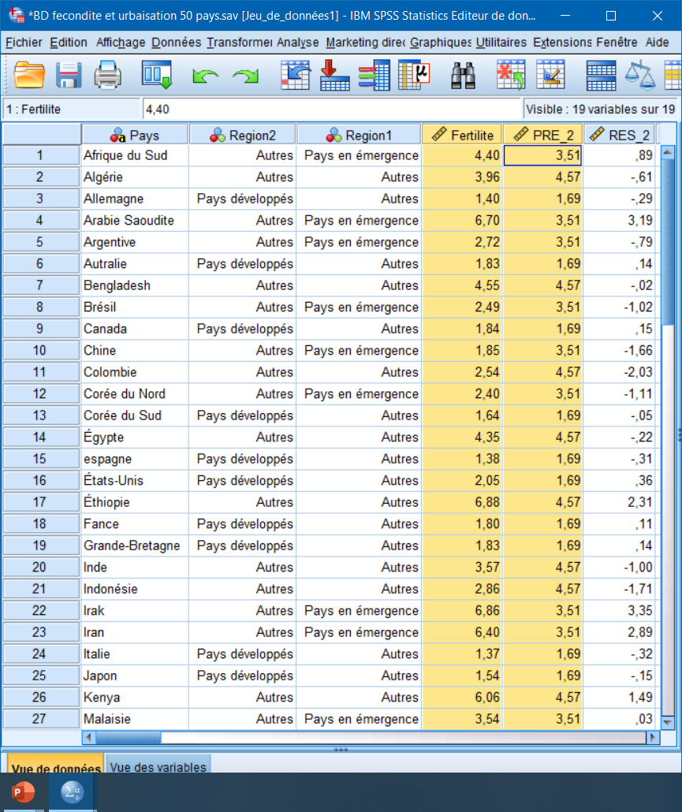
Régression avec VI qualitative non dichotomique
Scores prédits et résiduels
Y_{i}
Ŷ_{i}
Y_{i}
-Ŷ_{i}

Slide 25
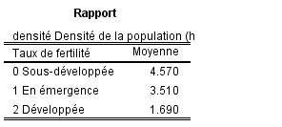
Régression avec VI qualitative non dichotomique
= ANOVA à un facteur
Analyse de variance à un facteur (SPSS), soit la région (développée, émergente, sous-développée)
La régression linéaire avec VI qualitative et l’ANOVA à un facteur sont similaires: les résultats sont les mêmes
  Valeurs prédites & moyennes =4.57 (région sous-développée), =3.51 (région émergente), =1.69 (région développée)
  Corrélation R & Êta E = 0,623
  R-deux & Êta-carré = 0,388

Slide 26
Régression avec VI qualitative
Quelques remarques
En définitive, le modèle de régression est utilisé lorsque la VD est quantitative, la VI pouvant être quantitative ou qualitative dichotomique
Question: Si la régression linéaire avec une VI qualitative est équivalente à l’ANOVA à un facteur, alors pourquoi utiliser la régression qui est plus avancée comme modèle?
Réponse: contrairement à l’ANOVA, le modèle de régression est plus flexible, car pouvant inclure de multiples prédicteurs sans compliquer inutilement l’interprétation de leur effet sur la VD

Slide 27
Tout prochainement
Prochaine leçon
  Introduction à l’analyse causale
Au labo SPSS d’aujourd’hui
  Estimer un modèle de régression linéaire simple et calculer les coefficients standardisés bêtas
  Estimer un modèle de régression incluant une VI dichotomique
  Créer des variables factices dichotomiques à partir d’une variable qualitative
  Estimer un modèle de régression incluant des variables factices dichotomiques
  Présenter et interpréter les résultats

